Slide 1
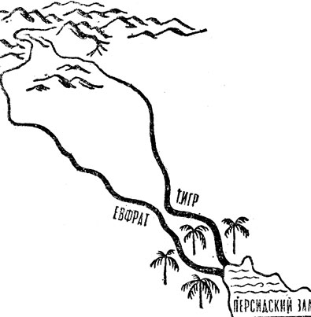
Искусство Древней Передней Азии

Slide 2
Месопотамия, Междуречье, Двуречье
Шумер
Аккад
Вавилон
Ассирия
Шумер
Персия

Slide 3
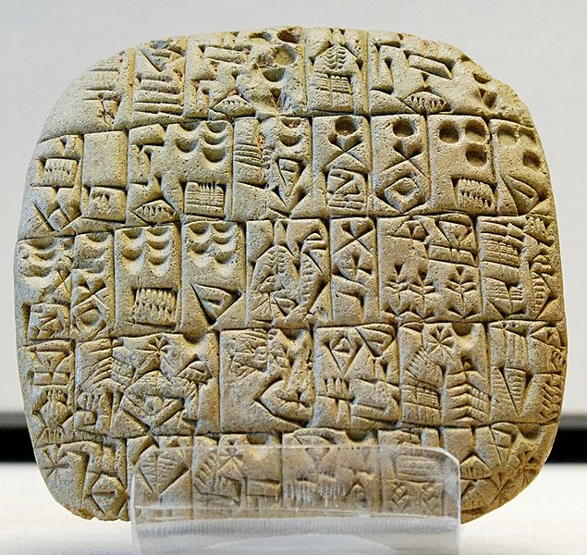
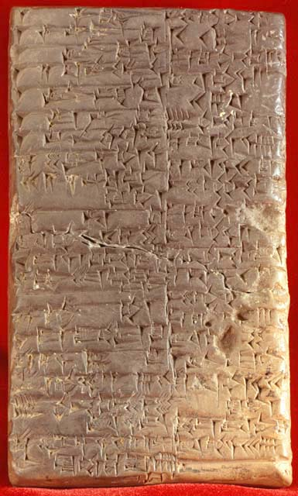
Письменность
Пиктография
Клинопись

Slide 4
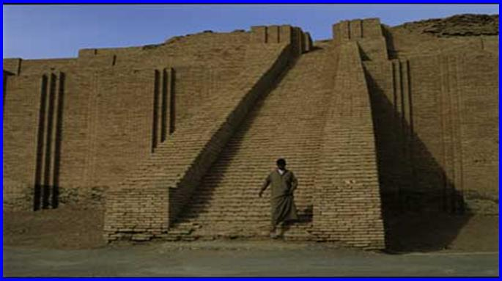
Архитектура

Slide 5
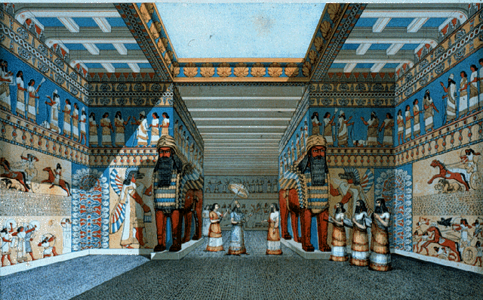
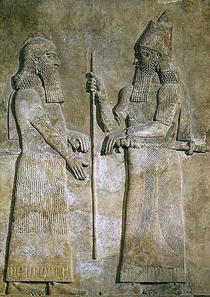
Изобразительное искусство
Рельеф
Мозаика

Slide 6
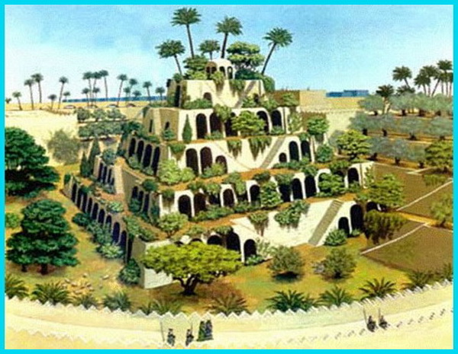

Slide 7
Музыка
«Царь повелел певцу предстать и петь перед власте­лином Нингирсу, чтобы успокоилось его сердце, уми­ротворилась его душа, осушились его слезы, прекра­тились его вздохи; ибо этот певец подобен морской глубине, он очищает, подобно Евфрату, и шумит, как буря»

Slide 8
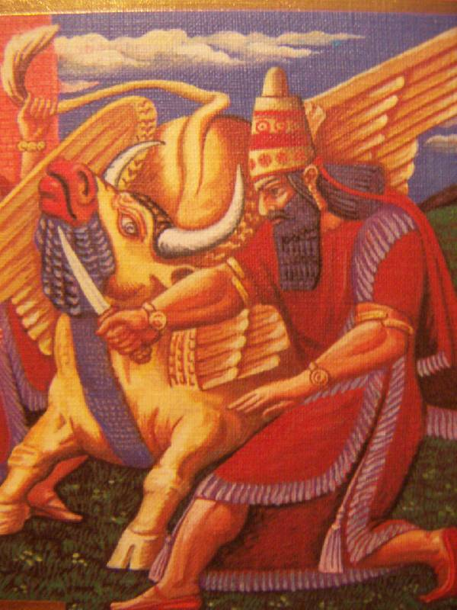
Литература
«Эпос о Гильгамеше»

Slide 9
Творческая мастерская
Прочтите стихотворение В. Я. Брюсова «Ассаргадон». Каким увидел поэт из своего XX века ассирийского царя-деспота?
Я — вождь земных царей и царь, Ассаргадон.
Владыки и вожди, вам говорю я: горе!
Едва я принял власть, на нас восстал Сидон.
Сидон я ниспроверг и камни бросил в море.
Египту речь моя звучала, как закон,
Элам читал судьбу в моем едином взоре,
Я на костях врагов воздвиг свой мощный трон.
Владыки и вожди, вам говорю я: горе!
Кто превзойдет меня? кто будет равен мне?
Деянья всех людей— как тень в безумном сне,
Мечта о подвигах - как детская забава.
Я исчерпал до дна тебя, земная слава!
И вот стою один, величьем упоен,
Я, вождь земных царей и царь — Ассаргадон.

